Slide 1
Concept design
Review

Slide 2
History
Date | update | author
2020.03.20 | 문서작성 | 이재천

Slide 3
목차(contents)
키워드(Keyword)
시놉시스(Synopsis)
캐릭터(Character concept)
화면(display)
액션(Action concept)

Slide 4
Keyword
고대~중세국가
고대신화
판타지
카르마
액션RPG
열반
회기물
깨달음
패잔병
전쟁
유물
명예
폴리스
초월자

Slide 5
Chronicle (연대기)
프톨레마이오스력 4월
영주는 락샤샤를 토벌의 대상으로 규정하고 즉각적으로 군대를 소집하여 토벌을 명함.
국가에 대한 충성과 명예를 위해 케프리는 군사장교로 입교했고 첫 전장에 나섬
압도적인 무력에 의해 전쟁에 참여했던 케메트인은 주인공 케프리를 제외하고 전멸
추신 아리아의 유물창조
아프사라스인 에게 유물을 하사
아프사라스인은 유적을 세우고 이를 유지하기 위해 마을을 건설
케메트건국
케메트는 건국 이후 풍요로운 토지와 강을 기반으로 강력한 농업력을 보유해 빠르게 강국의 대열에 오른다.
신화
623년
623년
G
제대로 한 번싸우지도 않고 락샤샤의 압도적인 무력을 목도한 케프리는 불명예스럽게 유적이 있는 숲속으로 도망침
죽기 적진이었던 주인공은 유물의 이끌림에 특별한 힘을 체험함
유물에 대해 알게된 케프리는 시간을 돌리고자 함
신에 의해 락샤사 창조
락샤샤인 건국
락샤샤는 요새를 새우고 유적을
지킴
누스카는 아프사라스의 마을에 있는다.
케메트의 영향력 하의 마을 주변에서 약초를 따던 농민이 락샤사 사람들에 의해 살해당함
조사를 통해 미지의 존재에 의해 살해당한 사실을 알게 되고 척후대를 보내어 숲을 조사함.
정찰대는 숲에서 미지의 요새를 발견하고 락샤샤의 존재를 알게 됨

Slide 6
시놉시스(세계관)
신화적 배경
오래 전 주신인 아리아 신이 삼사라라고 불리우는 유물을 만들어 신대의 인간=아프사라스들에게 내림
아프사라스들은 유물의 힘을 알지 못했으나 신성한 것으로 여겨 유적을 세우고 그곳에 유물을 안치함
하위 신들은 유적에 수호의 주문을 내리고 강력하고 전투적인 락샤사인을 만들어 유적을 지키기 위해 숲의 입구에 요새를 세운 뒤 락샤사인이 지키게 함
유적을 만든 아프사라스들은 유지 보수를 위해 유적 주변에 마을을 세움 유물이 과거를 바꾸고자 하는 자들을 불러들이기 시작함 아리아 신 측과는 다른 계통의 신인 ‘누스카’가 이들의 운명을 관찰하기 위해 아프사라스 마을에 눌러앉게 됨
.
Notes:
세계관
-시대적 배경
고대와 중세 사이
프톨레마이오스력 623년 4월
봉건제 형태의 소규모 영지=도시국가들이 다수 존재하며, 영주를 중심으로 기사, 농민 직급이 존재
강력한 영지는 주변 마을에서 조공을 받고 군사적 수호 등을 약속 ------------------------------------------------------------------------------------------
오래전 주신인 아리아 신이 삼사라라고 불리우는 유물을 만들어 신대의 인간=아프사라스들에게 내림
아프사라스들은 유물의 힘을 알지 못했으나 신성한 것으로 여겨 유적을 세우고 그곳에 유물을 안치함
하위 신들은 유적에 수호의 주문을 내리고 강력하고 전투적인 락샤사인을 만들어 유적을 지키기 위해 숲의 입구에 요새를 세운 뒤 락샤사인이 지키게 함
유적을 만든 아프사라스들은 유지 보수를 위해 유적 주변에 마을을 세움
유물이 과거를 바꾸고자 하는 자들을 불러들이기 시작함
아리아 신 측과는 다른 계통의 신인 ‘누스카’가 이들의 운명을 관찰하기 위해 아프사라스 마을에 눌러앉게 됨
-공간적 배경-장소
봉건 영지 형태의 도시국가-규모 대략 400명 전후
주인공의 국가-케메트: 역사가 오래되지 않은 신생 도시국가로 농경에 유리해 풍요롭고 강성함. 프톨레마이오스력을 따름
적국-락샤사: ‘아포피스의 유해’와 ‘Samsara’를 지키기 위해 세워진 역사가 오래된 요새.
숲속의 마을-아프사라스: 규모는 작지만 손재주가 좋은 아프사라스들이 세워 훌륭한 수준의 건물들로 이루어짐
유적-아포피스의 유해: 아프사라스들이 유물을 안치하기 위해 세운 유적. 신들이 건 수호 주술과 여러 함정들이 유물을 지키고 있음
-공간적 배경-환경
케메트-풍요로운 강을 등지고 넓은 평야와 초원을 앞에 둔 농사에 유리한 환경
락샤사-숲 속에 있는 강건한 요새에 위치. 사냥과 채집, 목축업으로 생계를 유지
-사건적 배경
어째서 전쟁이 일어났는가-케메트의 영향력 하의 마을 주변에서 약초를 따던 농민이 락샤사 사람들에 의해 살해당함-영주의 지도력과 수호력을 의심받을 수 있고 영향력을 침해받은 사건.
케메트는 식량 생산력이 뛰어난 농경국가로 작지만 강성한 국가였고, 거점으로 사용할 수 있는 마을들이 많아 보급에 유리함-영토 확장 의도가 존재

Slide 7
시놉시스(세계관)
시대
프톨레마이오스력 623년 4월
봉건제 형태의 소규모 영지=도시국가들이 다수 존재하며, 영주를 중심으로 기사, 농민 직급이 존재
강력한 영지는 주변 마을에서 조공을 받고 군사적 수호 등을 약속
.
환경
케메트: -풍요로운 강을 등지고 넓은 평야와 초원을 앞에 둔 농사에 유리한 환경
락샤사: -숲 속에 있는 강건한 요새에 위치. 사냥과 채집, 목축업으로 생계를 유지
장소
봉건 영지 형태의 도시국가-규모 대략 400명 전후
주인공의 국가-케메트: 역사가 오래되지 않은 신생 도시국가로 농경에 유리해 풍요롭고 강성함. 프톨레마이오스력을 따름
적국-락샤사: ‘아포피스의 유해’와 ‘Samsara’를 지키기 위해 세워진 역사가 오래된 요새.
숲속의 마을-아프사라스: 규모는 작지만 손재주가 좋은 아프사라스들이 세워 훌륭한 수준의 건물들로 이루어짐
유적-아포피스의 유해: 아프사라스들이 유물을 안치하기 위해 세운 유적. 신들이 건 수호 주술과 여러 함정들이 유물을 지키고 있음
Notes:
세계관
-시대적 배경
고대와 중세 사이
프톨레마이오스력 623년 4월
봉건제 형태의 소규모 영지=도시국가들이 다수 존재하며, 영주를 중심으로 기사, 농민 직급이 존재
강력한 영지는 주변 마을에서 조공을 받고 군사적 수호 등을 약속 ------------------------------------------------------------------------------------------
오래전 주신인 아리아 신이 삼사라라고 불리우는 유물을 만들어 신대의 인간=아프사라스들에게 내림
아프사라스들은 유물의 힘을 알지 못했으나 신성한 것으로 여겨 유적을 세우고 그곳에 유물을 안치함
하위 신들은 유적에 수호의 주문을 내리고 강력하고 전투적인 락샤사인을 만들어 유적을 지키기 위해 숲의 입구에 요새를 세운 뒤 락샤사인이 지키게 함
유적을 만든 아프사라스들은 유지 보수를 위해 유적 주변에 마을을 세움
유물이 과거를 바꾸고자 하는 자들을 불러들이기 시작함
아리아 신 측과는 다른 계통의 신인 ‘누스카’가 이들의 운명을 관찰하기 위해 아프사라스 마을에 눌러앉게 됨
-공간적 배경-장소
봉건 영지 형태의 도시국가-규모 대략 400명 전후
주인공의 국가-케메트: 역사가 오래되지 않은 신생 도시국가로 농경에 유리해 풍요롭고 강성함. 프톨레마이오스력을 따름
적국-락샤사: ‘아포피스의 유해’와 ‘Samsara’를 지키기 위해 세워진 역사가 오래된 요새.
숲속의 마을-아프사라스: 규모는 작지만 손재주가 좋은 아프사라스들이 세워 훌륭한 수준의 건물들로 이루어짐
유적-아포피스의 유해: 아프사라스들이 유물을 안치하기 위해 세운 유적. 신들이 건 수호 주술과 여러 함정들이 유물을 지키고 있음
-공간적 배경-환경
케메트-풍요로운 강을 등지고 넓은 평야와 초원을 앞에 둔 농사에 유리한 환경
락샤사-숲 속에 있는 강건한 요새에 위치. 사냥과 채집, 목축업으로 생계를 유지
-사건적 배경
어째서 전쟁이 일어났는가-케메트의 영향력 하의 마을 주변에서 약초를 따던 농민이 락샤사 사람들에 의해 살해당함-영주의 지도력과 수호력을 의심받을 수 있고 영향력을 침해받은 사건.
케메트는 식량 생산력이 뛰어난 농경국가로 작지만 강성한 국가였고, 거점으로 사용할 수 있는 마을들이 많아 보급에 유리함-영토 확장 의도가 존재

Slide 8
시놉시스(세계관)
사건 배경
전쟁발발원인사건: 케메트의 영향력 하의 마을 주변에서 약초를 따던 농민이 락샤사 사람들에 의해 살해당함
락샤사는 숲 속에 있는 락샤샤는 사냥과 채집, 목축업으로 생계를 유지하기 때문에 식량과 자원이 부족하여 겨울의 숲을 벗어나 식량을 찾던 중 우연히 마주친 농민을 적으로 간주하고 살해함.
영주의 지도력과 수호력을 의심받을 수 있고 영향력을 침해받은 사건.
조사를 통해 미지의 존재에 의해 살해당한 사실을 알게 되고 척후대를 보내어 숲을 조사함.
정찰대는 숲에서 미지의 요새를 발견하고 락샤샤의 존재를 알게 됨
영주는 락샤샤를 토벌의 대상으로 규정하고 즉각적으로 군대를 소집하여 토벌을 명함.
.
Notes:
세계관
-시대적 배경
고대와 중세 사이
프톨레마이오스력 623년 4월
봉건제 형태의 소규모 영지=도시국가들이 다수 존재하며, 영주를 중심으로 기사, 농민 직급이 존재
강력한 영지는 주변 마을에서 조공을 받고 군사적 수호 등을 약속 ------------------------------------------------------------------------------------------
오래전 주신인 아리아 신이 삼사라라고 불리우는 유물을 만들어 신대의 인간=아프사라스들에게 내림
아프사라스들은 유물의 힘을 알지 못했으나 신성한 것으로 여겨 유적을 세우고 그곳에 유물을 안치함
하위 신들은 유적에 수호의 주문을 내리고 강력하고 전투적인 락샤사인을 만들어 유적을 지키기 위해 숲의 입구에 요새를 세운 뒤 락샤사인이 지키게 함
유적을 만든 아프사라스들은 유지 보수를 위해 유적 주변에 마을을 세움
유물이 과거를 바꾸고자 하는 자들을 불러들이기 시작함
아리아 신 측과는 다른 계통의 신인 ‘누스카’가 이들의 운명을 관찰하기 위해 아프사라스 마을에 눌러앉게 됨
-공간적 배경-장소
봉건 영지 형태의 도시국가-규모 대략 400명 전후
주인공의 국가-케메트: 역사가 오래되지 않은 신생 도시국가로 농경에 유리해 풍요롭고 강성함. 프톨레마이오스력을 따름
적국-락샤사: ‘아포피스의 유해’와 ‘Samsara’를 지키기 위해 세워진 역사가 오래된 요새.
숲속의 마을-아프사라스: 규모는 작지만 손재주가 좋은 아프사라스들이 세워 훌륭한 수준의 건물들로 이루어짐
유적-아포피스의 유해: 아프사라스들이 유물을 안치하기 위해 세운 유적. 신들이 건 수호 주술과 여러 함정들이 유물을 지키고 있음
-공간적 배경-환경
케메트-풍요로운 강을 등지고 넓은 평야와 초원을 앞에 둔 농사에 유리한 환경
락샤사-숲 속에 있는 강건한 요새에 위치. 사냥과 채집, 목축업으로 생계를 유지
-사건적 배경
어째서 전쟁이 일어났는가-케메트의 영향력 하의 마을 주변에서 약초를 따던 농민이 락샤사 사람들에 의해 살해당함-영주의 지도력과 수호력을 의심받을 수 있고 영향력을 침해받은 사건.
케메트는 식량 생산력이 뛰어난 농경국가로 작지만 강성한 국가였고, 거점으로 사용할 수 있는 마을들이 많아 보급에 유리함-영토 확장 의도가 존재

Slide 9
시놉시스(세계관)
아이템
유물-Samsara(윤회): 인간들의 역사가 끊기지 않도록 아리아 신이 만들어낸 세이브 장치. 그러나 그 힘이 너무 강력하고 순수하여 도리여 인류사를 초기화 시킬 수 있는 위험한 물건. 이를 봉하기 위해 아프사라스들에게 넘겨 유적을 지어 봉하게 만들었다. 다만 그 힘을 완전히 봉할 수는 없었고, 깊은 후회를 지닌 인간을 불러들여 그자의 카르마로 구속해 영원히 반복되는 시간 속을 떠돌게 만들기도 하였다. 이 구속을 푸는 자는 자신의 후회와 카르마에서 벗어나 영웅이 될지니.
.
Notes:
세계관
-시대적 배경
고대와 중세 사이
프톨레마이오스력 623년 4월
봉건제 형태의 소규모 영지=도시국가들이 다수 존재하며, 영주를 중심으로 기사, 농민 직급이 존재
강력한 영지는 주변 마을에서 조공을 받고 군사적 수호 등을 약속 ------------------------------------------------------------------------------------------
오래전 주신인 아리아 신이 삼사라라고 불리우는 유물을 만들어 신대의 인간=아프사라스들에게 내림
아프사라스들은 유물의 힘을 알지 못했으나 신성한 것으로 여겨 유적을 세우고 그곳에 유물을 안치함
하위 신들은 유적에 수호의 주문을 내리고 강력하고 전투적인 락샤사인을 만들어 유적을 지키기 위해 숲의 입구에 요새를 세운 뒤 락샤사인이 지키게 함
유적을 만든 아프사라스들은 유지 보수를 위해 유적 주변에 마을을 세움
유물이 과거를 바꾸고자 하는 자들을 불러들이기 시작함
아리아 신 측과는 다른 계통의 신인 ‘누스카’가 이들의 운명을 관찰하기 위해 아프사라스 마을에 눌러앉게 됨
-공간적 배경-장소
봉건 영지 형태의 도시국가-규모 대략 400명 전후
주인공의 국가-케메트: 역사가 오래되지 않은 신생 도시국가로 농경에 유리해 풍요롭고 강성함. 프톨레마이오스력을 따름
적국-락샤사: ‘아포피스의 유해’와 ‘Samsara’를 지키기 위해 세워진 역사가 오래된 요새.
숲속의 마을-아프사라스: 규모는 작지만 손재주가 좋은 아프사라스들이 세워 훌륭한 수준의 건물들로 이루어짐
유적-아포피스의 유해: 아프사라스들이 유물을 안치하기 위해 세운 유적. 신들이 건 수호 주술과 여러 함정들이 유물을 지키고 있음
-공간적 배경-환경
케메트-풍요로운 강을 등지고 넓은 평야와 초원을 앞에 둔 농사에 유리한 환경
락샤사-숲 속에 있는 강건한 요새에 위치. 사냥과 채집, 목축업으로 생계를 유지
-사건적 배경
어째서 전쟁이 일어났는가-케메트의 영향력 하의 마을 주변에서 약초를 따던 농민이 락샤사 사람들에 의해 살해당함-영주의 지도력과 수호력을 의심받을 수 있고 영향력을 침해받은 사건.
케메트는 식량 생산력이 뛰어난 농경국가로 작지만 강성한 국가였고, 거점으로 사용할 수 있는 마을들이 많아 보급에 유리함-영토 확장 의도가 존재

Slide 10
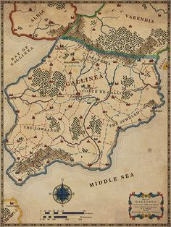
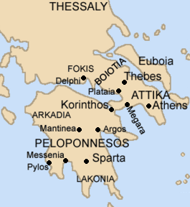
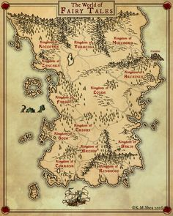
시놉시스 (배경설정)
고대~중세 도시국가
가상의 판타지세계
봉건형태의 소규모 영지
도시국가

Slide 11
시놉시스(Synopsis)
주제 : 바꿀 수 없는 과거의 사로잡히는 것에서 벗어나 미래로 나아가야한다.
목표 : 고대하던 명예로운 첫 전투에서 아무것도 하지 못하고 무기력하게 도망친 이후 후회에 사로잡혀 괴로워 하는 고대국가의 장교가 시간을 되돌리려는 여정
메인플롯 : 전투 패배 후 시간을 돌리는 유물의 힘에 사로잡힌 주인공은 아포피스의 유적을 알게 되고 유적을 찾아가 유물의 힘으로 시간을 되돌려 전투가 일어나기 전으로 돌아가 전쟁을 막으려 한다.
유적은 주인공 케프리는 경험해 보지 못한 신비로 가득 차 있는 곳이었다. 케프리를 끊임없이 덮쳐오는 본 적도 없는 괴물들과 작동 원리를 알 수 없는 정교한 함정들, 시시때때로 형태를 바꾸는 미궁들.. 주인공은 유적을 돌파해 결국 가장 안쪽에 있는 유물의 방에 도달하여 유물을 사용한다.

Slide 12
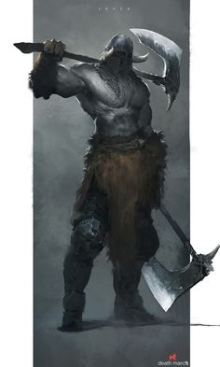
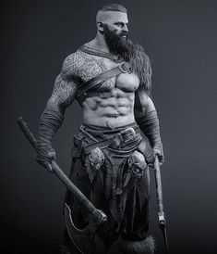
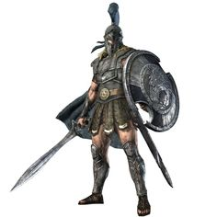
캐릭터(character)
Player character
주인공
청~중년 남성
살아남은 자의 의무
명예로운 성격
깨달음
케메트의 기사
Notes:
캐릭터
-주인공
패잔병, 탈주한 낙오기사
청~중년 남성
가족
살아남은 자의 의무
깨달음
이름-케프리?
-몬스터
인간형 괴물들-주인공의 카르마, 죽은 전우들의 일그러진 형상
동물형 괴물들-자기합리화
수수께끼의 방해자-주인공 자기 자신
유물-최종보스, 윤회, 주인공의 미련
세계관
-시대적 배경
고대와 중세 사이
-공간적 배경-장소
봉건 영지 형태의 도시국가-규모 대략 400명 전후
주인공의 국가-케메트
적국-락샤사?
숲속의 마을-아프사라스
유적-아포피스의 유해?
-공간적 배경-환경
-사건적 배경
어째서 전쟁이 일어났는가
-아이템
유물-Samsara(윤회)
유적이 아포피스 유해
태양신 라 아포피스랑 싸우다가 힘이 다했을 때 일부로 뱃속으로 들어가서 다시 부홣

Slide 13
캐릭터(character)
Player character
이름: 케프리(아침의 태양신)
-태양신 라는 아포피스(밤을 상징)와의 전투에서 자신의 힘이 다 했을 때 아포피스의 뱃속으로 들어가 힘을 축적해 부활 후 아포피스를 죽였다는 신화가 있음
(아포피스의 유적) 밤을 죽이고 뜨는 아침의 태양은 윤회에서 벗어나는 주인공의 모습을 상징함
Notes:
캐릭터
-주인공
패잔병, 탈주한 낙오기사
청~중년 남성
가족
살아남은 자의 의무
깨달음
이름-케프리?
-몬스터
인간형 괴물들-주인공의 카르마, 죽은 전우들의 일그러진 형상
동물형 괴물들-자기합리화
수수께끼의 방해자-주인공 자기 자신
유물-최종보스, 윤회, 주인공의 미련
세계관
-시대적 배경
고대와 중세 사이
-공간적 배경-장소
봉건 영지 형태의 도시국가-규모 대략 400명 전후
주인공의 국가-케메트
적국-락샤사?
숲속의 마을-아프사라스
유적-아포피스의 유해?
-공간적 배경-환경
-사건적 배경
어째서 전쟁이 일어났는가
-아이템
유물-Samsara(윤회)
유적이 아포피스 유해
태양신 라 아포피스랑 싸우다가 힘이 다했을 때 일부로 뱃속으로 들어가서 다시 부홣

Slide 14
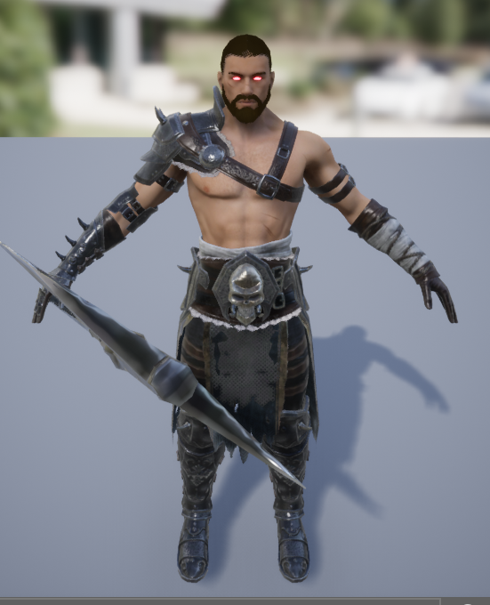
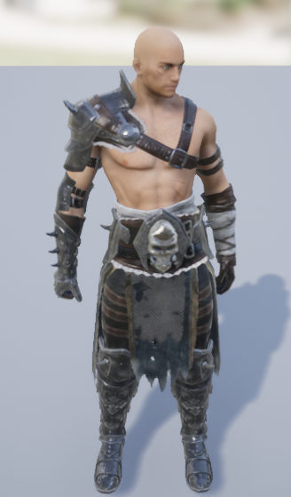
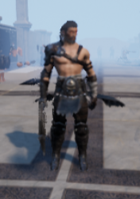
캐릭터 디자인
원래의 모습은 그리스의 군사장교의 모습
하지만 전투에서 패배하여 모든 장비를 잃어버림
유적의 힘에 영향을 받아 신체가 강화된 모습
마을에서 잃어버린 무기를 벌목도끼?로 대체
Notes:
캐릭터
-주인공
패잔병, 탈주한 낙오기사
청~중년 남성
가족
살아남은 자의 의무
깨달음
이름-케프리?의 유래
유적이 아포피스 유해
태양신 라 아포피스랑 싸우다가 힘이 다했을 때 일부로 뱃속으로 들어가서 다시 부활
-몬스터
인간형 괴물들-주인공의 카르마, 죽은 전우들의 일그러진 형상
동물형 괴물들-자기합리화
수수께끼의 방해자-주인공 자기 자신
유물-최종보스, 윤회, 주인공의 미련
세계관
-시대적 배경
고대와 중세 사이
-공간적 배경-장소
봉건 영지 형태의 도시국가-규모 대략 400명 전후
주인공의 국가-케메트
적국-락샤사?
숲속의 마을-아프사라스
유적-아포피스의 유해?
-공간적 배경-환경
-사건적 배경
어째서 전쟁이 일어났는가
-아이템
유물-Samsara(윤회)

Slide 15
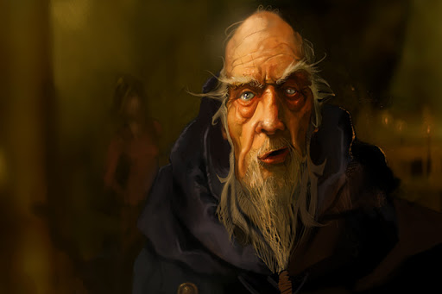
Character (NPC)
초월자
조력자
방관자
괴팍한 성격을 소유함
주인공에게 유물에 대한 정보전달 역할을 수행
디아블로의 데커드 케인참조

Slide 16
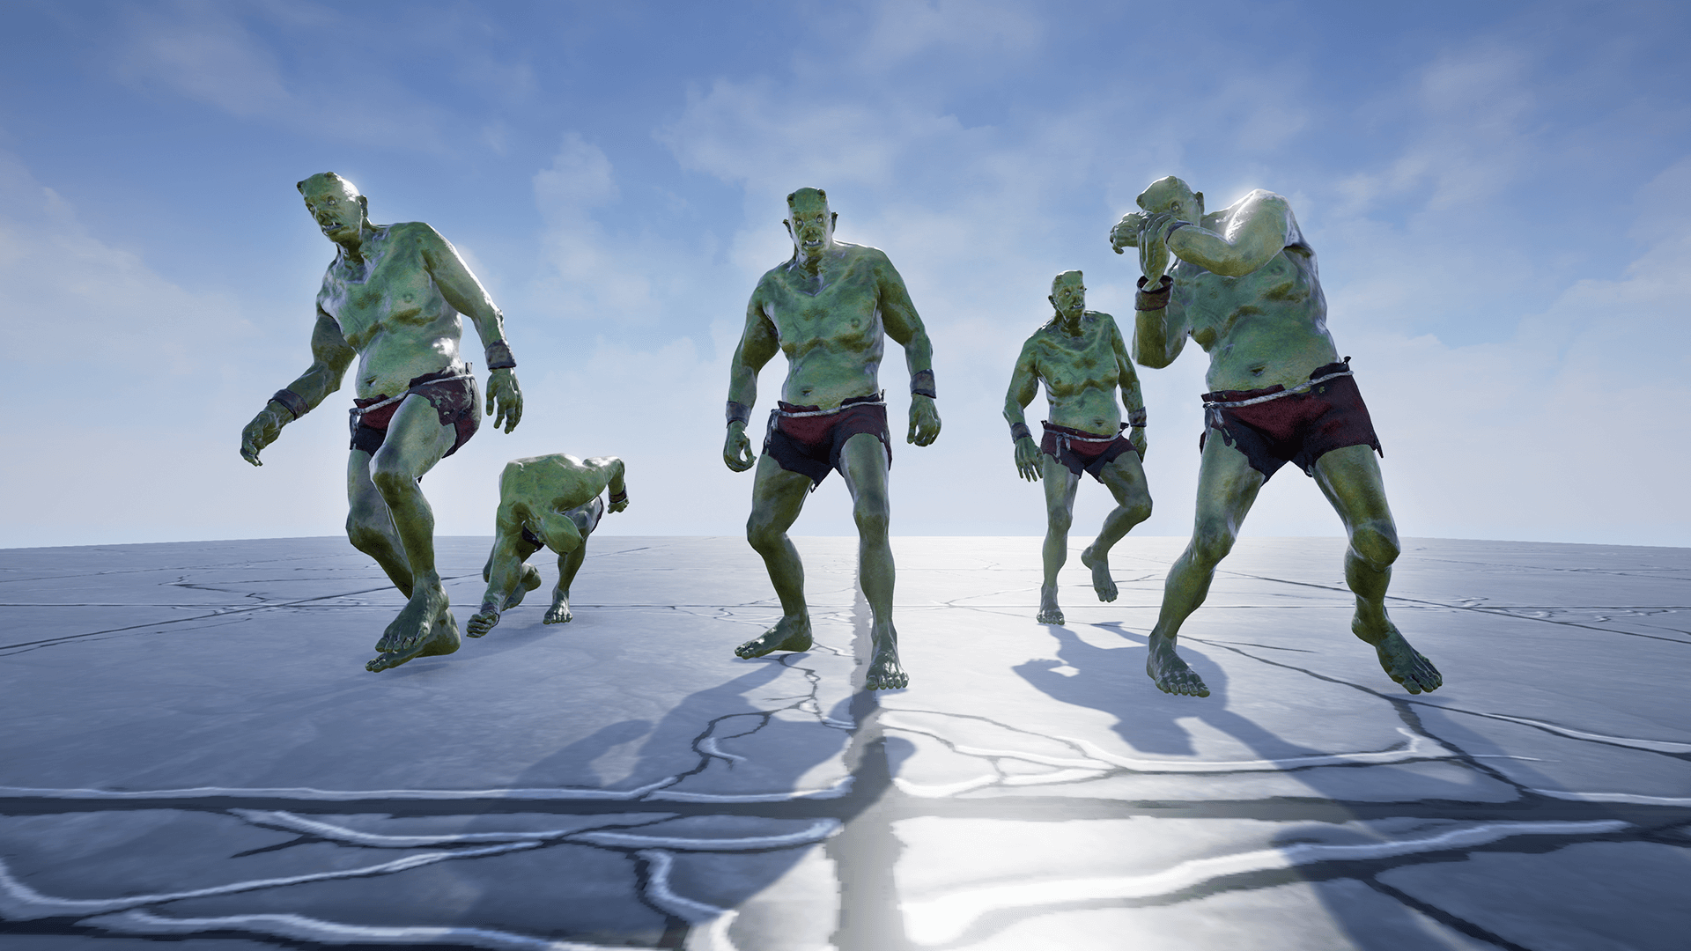
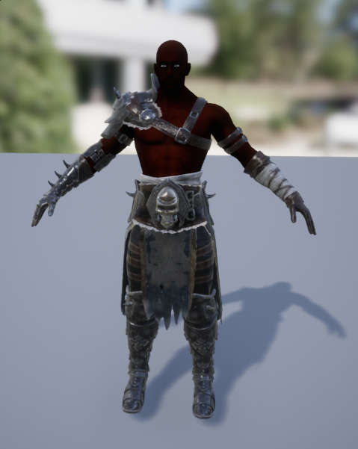
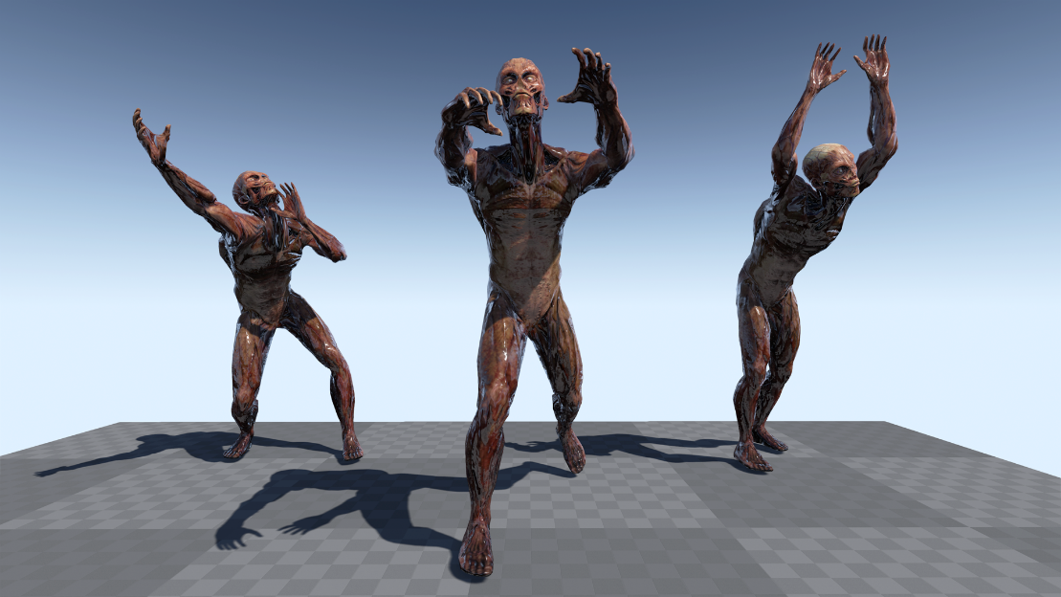
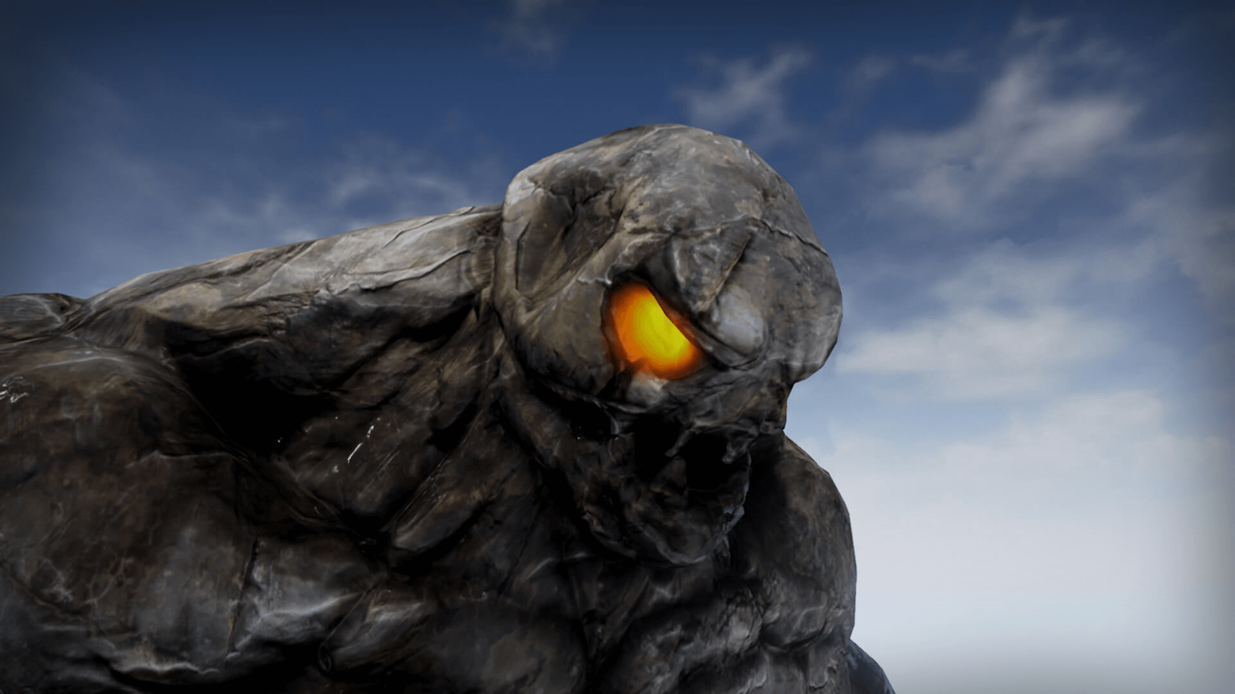
캐릭터(NPC,Monster) 디자인 컨셉
적으로 상대할 몬스터들은 주인공의 내면에서 주인공을 괴롭히는 환상이 유물의 힘에 의해 실체화 된 모습
주인공의 카르마
주인공의 형상을 한 적은 유물의 힘에 의해 유적에서 루프에 빠진 자신의 모습

Slide 17
월드맵
공간적배경
주인공의 국가- 케메트
적국- 락샤사
봉건 영지 도시국가
숲속의 마을- 아프사라스
유적- 아포피스의 유해

Slide 18
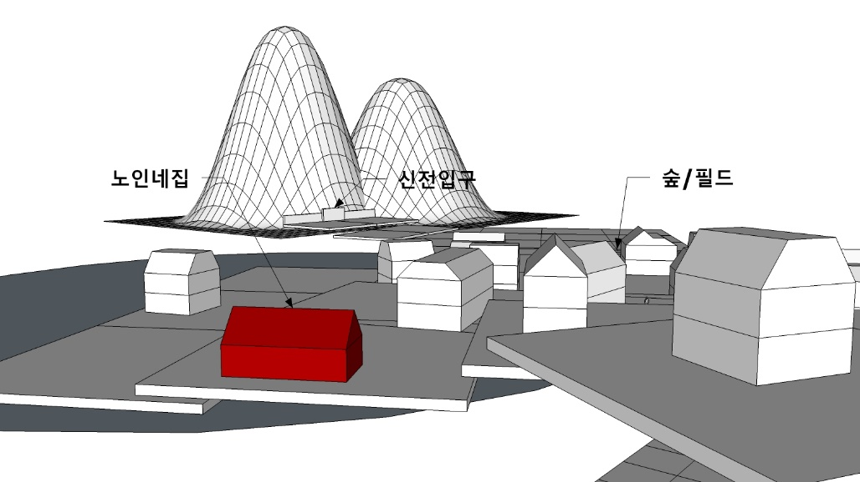
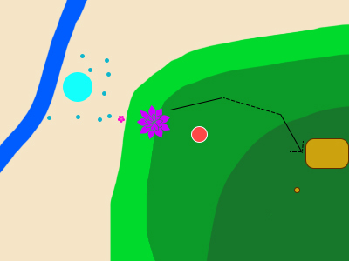
플레이맵
공간적배경
주인공의 국가- 케메트
적국- 락샤사
봉건 영지 도시국가
숲속의 마을- 아프사라스
유적- 아포피스의 유해

Slide 19
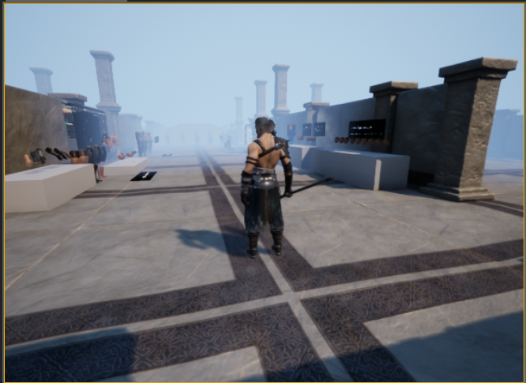
Display(EX)
체력
스테미나
기력

Slide 20
화면구성
게임플로우 :
1. 타이틀
2. 게임시작
3. 컷씬 (첫 전투~ 마을에서 깨어나기 전까지) (예정)
4. 인게임 시작
5. 튜토리얼(예정)
6. 유적플레이 1, 2, 3으로 구성된 스테이지(루프를 적용하면 더 많은 스테이지를 돌게 될 수 있음)
7. 보스전(불확실)
8. 엔딩

Slide 21
액션,전투시스템
캐릭터 모션리스트
명칭 | 분류 | 조작키 | 설명
Idle | 기본 | 조작 없음
action | 액션 | 조작 없음
이동
work-s work | 이동 | WSAD WSAD | 걷기를 시작하는 상태 걷는 중
angle | 시점변경 | 마우스이동 | 서 있는 상태에서 몸을 돌려 시점을 변경한다.
run | 달리기 | Shift +이동 | 달리기를 시작하는 상태 달리는 중
dash | 돌진 |  | 앞으로 돌진하는 상태
dodge | 회피 |  | 전투모드 상태에서 몸을 굴려 적의 공격을 피한다.
Jump-i Jump-r | 도약 | space | 대기상태에서 점프함 달리면서 점프를 함
falling falling-r | 추락 | 조작없음 루프 | 떨어지는 상태 런닝점프에서 떨어지는 상태
landing | 착지 | 조작없음 | 착지하여 일어나는 상태

Slide 22
액션,전투시스템
전투
C-idle | 전투기본 | 조작없음 루프 | 전투모드에서 대기상태
C-action | 전투액션 | 조작없음 | 전투모드에서 10초이상 움직임이 없는 상태로 지속될 때 무기를 손질하는 애니메이션
C-finish | 전투종료 | 조작없음 | 전투모드를 종료하는 상태
attack attack-d attack-r attack-j attack-rj attack-c | 공격 대쉬 공격 런닝 공격 점프 공격 런닝 점프 반격 | 좌클릭 대쉬+좌 러닝+좌 점프+좌 런점+좌 방어+좌 | 전투모드에서 공격하는 상태 대쉬 중 공격하는 상태 달리는 중 공격하는 상태 점프 중 공격하는 상태 러닝점프 중 공격하는 상태 방어, 회피 중 공격하는 상태
fail-a | 공격실패 | 조작없음 | 공격이 적 방어에 막혀 움찔하는 상태 (일반적으로 방어시에 공격해도 경직이 없지만 일정확률로 공격을 실패하여 공격실패 애니메이션이 재생된다)

